Slide 1
Ayak Bileği eklemi ve anatomik yapısı

Slide 2
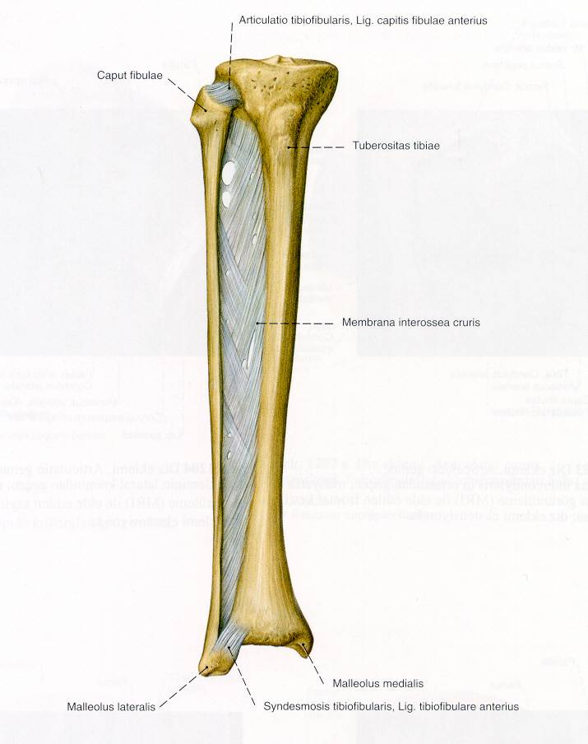
Art.tibiofibularis proximalis
  Plana tipi
Syndesmosis tibiofibularis (distal)
Membrana interossea

Slide 3
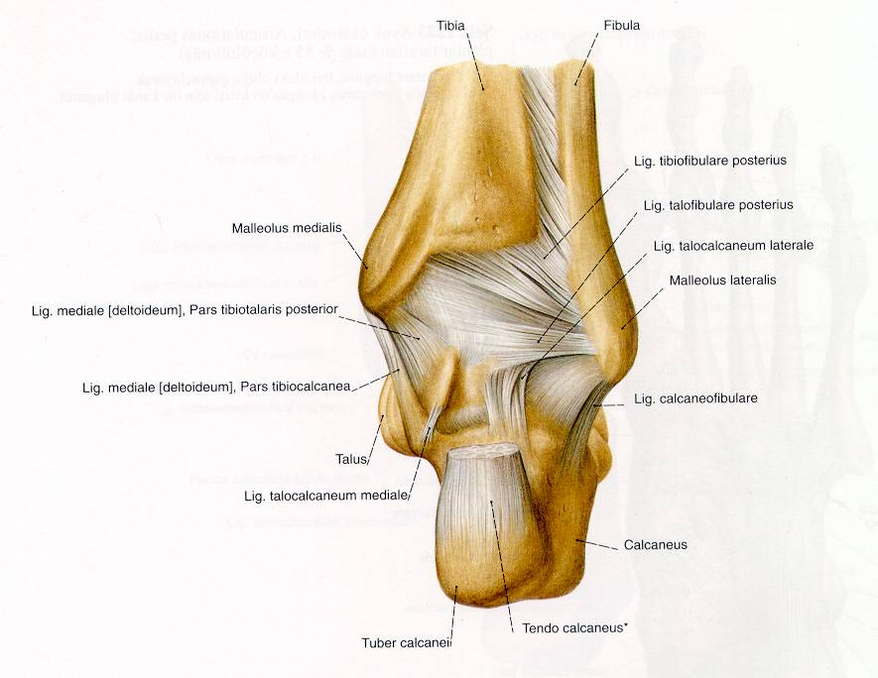
Art.talocruralis (ayak bileği)
  Ginglymus (trochlear) tip

Slide 4
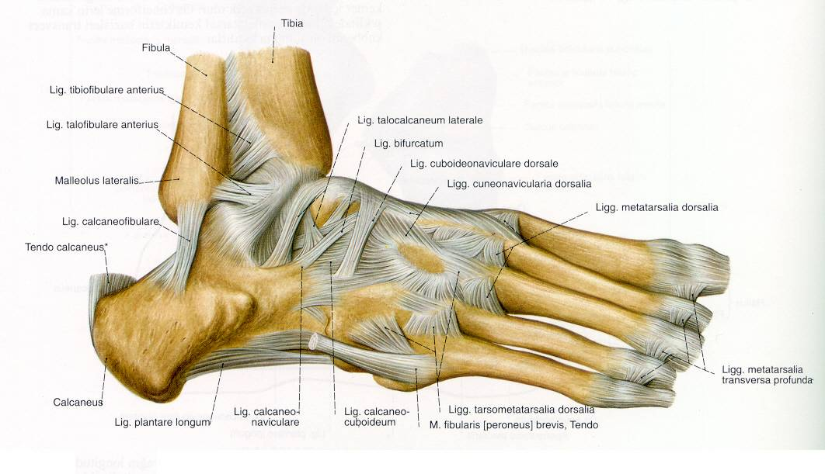
Tarsal eklemler
  Subtalar
  Kalkaneokuboidal
  Talokalkaneonaviküler
  Midtarsal (Chopart)
Ayak tarak ve parmak iskeleti eklemleri
  Tarsometatarsal
    Plana tipi
  Metatarsofalangeal
  İnterfalangeal

Slide 5
